Slide 1
АРТ-деко
Роботу виконала учениця 9-В класу, сш №185
Якименко Катерина

Slide 2


Slide 3
Історія
У США, Нідерландах, Франції та деяких інших країнах ар-деко поступово розвинулося в бік функціоналізму, у той час, як у країнах з тоталітарними режимами арт-деко перетворюється на «новий ампір». У радянській архітектурі періоду постконструктивізму було запозичено багато елементів ар-деко.
Міжнародна виставка, що пройшла в 1925 році в Парижі та офіційно називалася «Exposition Internationale des Arts Décoratifs et Industriels Modernes» («Міжнародна виставка сучасних декоративних і промислових мистецтв»), дала життя терміну «арт-деко». На цій виставці світу були показані предмети розкоші французького виробництва, що довели те, що Париж залишився інтернаціональним центром стилю й після Першої світової війни. Золотою медаллю був нагороджений художник Вадим Меллер за своє оформлення вистави в театрі «Березіль».
Сам напрямок ар-деко існував і до відкриття виставки в 1925 році. Це було помітно в європейському мистецтві протягом 1920-х років. Американських берегів воно досягло лише 1928 року, де в 1930-х перетворилося на Streamline Moderne — американізоване відгалуження ар-деко, що стало візитною карткою цього десятиліття.

Slide 4
Париж лишався центром стилю ар-деко. У меблях його втілював Жак-Еміль Рульманн — найвідоміший з дизайнерів меблів тієї епохи. Крім того, характерними є роботи Жана-Жака Рато, продукція компанії «Süe et Mare», ширми Айлін Ґрей, ковані вироби з металу Едґара Брандта, вироби з металу та емалі швейцарця єврейського походження Жана Дюнана, вироби зі скла Рене Лаліка та Моріса Маріно, а також годинники та ювелірні вироби «Cartier».
Символом ар-деко в декоративно-прикладному мистецтві стала скульптура з бронзи і слонової кістки. Під впливом «Російських сезонів» Дяґілєва, мистецтва Єгипту та Сходу, а також технологічних досягнень «століття машин», французькі та німецькі майстри створили унікальний стиль у малій пластиці 1920-х — 1930-х років, котрий підняв статус декоративної скульптури до рівня «високого мистецтва». Класичними представниками арт-деко в скульптурі вважаються Дмитро Чіпарус, Клер Жан Робер Коліне, Поль Філіп ( Франція), Фердинанд Прайсс, Отто Поерцель (Німеччина), Бруно Зак, Дж. Лоренцль (Австрія).

Slide 5
Стиль ар-деко набув поширення у міжвоєнний час на західноукраїнських землях. Зокрема у Львові було закладено декілька вілл на вулиці П. Мирного, павільйони Транспорту, броварів на Східних Торгах. У 1920-х роках елементи ар-деко використовувались для оздоблення ряду житлових будинків на вулицях Київській 24-28, Архипенка 32, О. Басараб 1,Ів. Франка 125, 141, Дорошенка 55, Стецька 13 і т. п. Елементи ар-деко вводились у давніші споруди у вигляді балконів, решіток (Чорна кам'яниця, вітрина на пр. Шевченка 10), елементів фасадів - Кам'яниця Мазанчівська, вул. Галицька 5, 9, двір костелу св. Миколая, могильних пам'ятників Францішка Яворському, Адольфа Едельмана, Кароля Скібінського, Людвіка Казимира Ральського, родини Ґюрковичів (архіт. Людоміл Ґюркович) на Личаківському цвинтарі.

Slide 6
Відмінні риси інтер’єру оформленого в стилі Арт-деко:
розкіш оформлення. Застосування дорогих оздоблювальних матеріалів (мармуру, шкіри, оксамиту, червоного дерева, металу, скла, натурального хутра, шовку);
мерехтіння і блиск. Активне використання позолочених, мідних і хромованих деталей в інтер’єрі. Блищить все, починаючи від покриттів глянсовою фарбою і лаком, і закінчуючи металом, полірованим деревом і дзеркалами;
функціональність інтер’єру, симетричне планування;
сувороо геометрична візерунчастість: тонка, широка смужка, кола що повторюються, ромби або квадрати;
оригінальні добротні меблі. Меблів з натурального дерева, часто з екзотичних порід зі стильними металевими ручками, дзеркальними вставками з чіткими геометричними формами. В основному в інтер’єр арт-деко меблі чорних, темно-коричневих або білих кольорів;
колірна гамма, часто чорно-біла в поєднанні з елегантними відтінками сірого, бордового, смарагдового, синього з обов’язковим використанням золота, міді або срібла. У приватних зонах переважає гамма більш спокійних кольорів: шоколадний, перловий і беж;

Slide 7
підлогове покриття – глянцева плитка, лакований складальний паркет, мармур;
стеля виконується багаторівневою, рівні підкреслюються підсвічуванням;
яскраве масивне освітлення: шикарні люстри, торшери з текстильними абажурами, витончені бра і канделябри.
декоративні елементи у вигляді вигинів, ліній, зигзагів – присутні в меблях,оздоблюванні стін і підлоги.
текстиль одне з головних прикрас цього інтер’єру, використовують вишукані тканини: атлас, шовк, оксамит, сатин. Текстиль на вікнах, меблях і абажурах повинен поєднуватися, нерідко використовують один і той же матеріал.
декор: дзеркала, годинники, всілякі статуетки, ширми, картини і фото географічного або анімалістичного змісту.

Slide 8
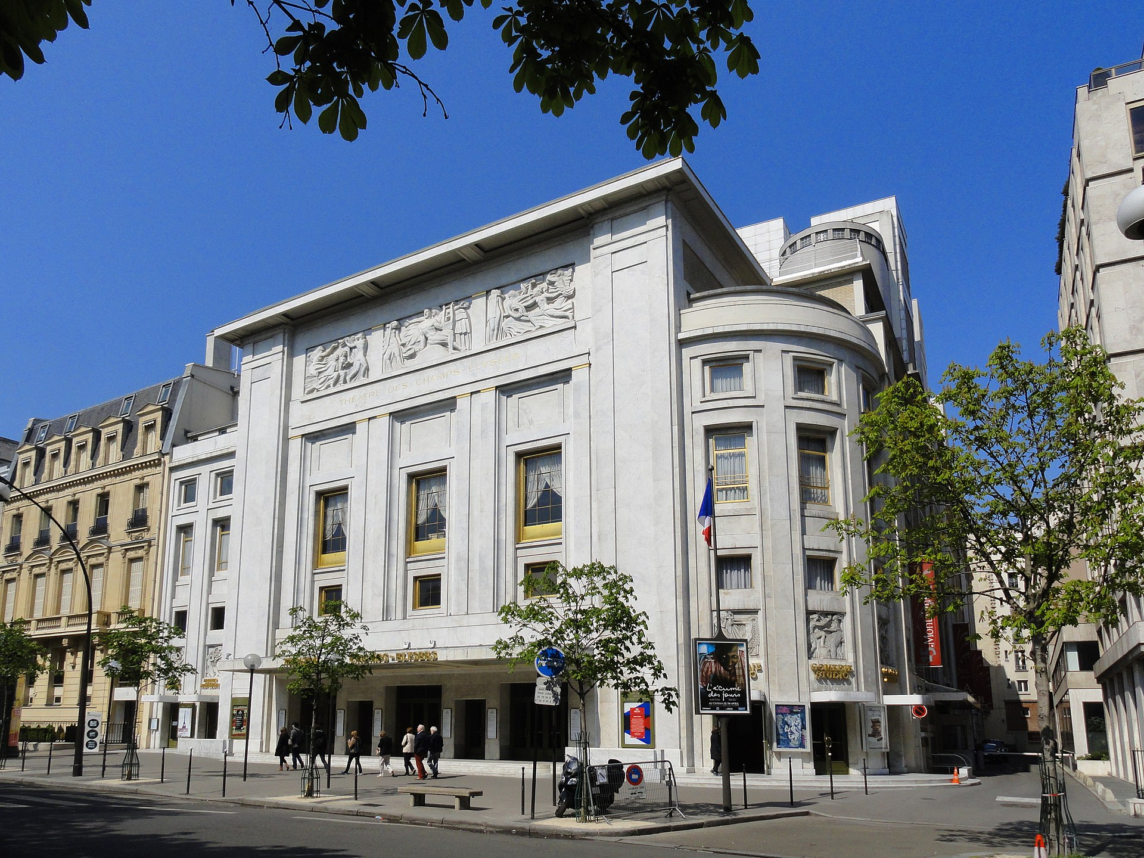
Театр Єлисейських полів, Париж

Slide 9
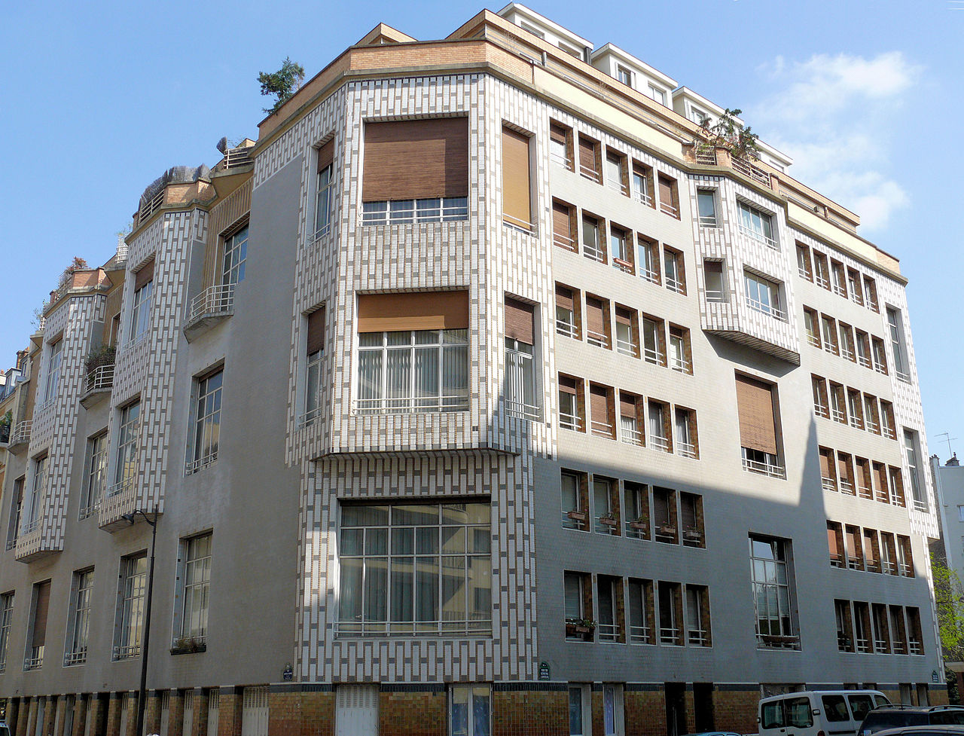
Студія, 16-ий район Парижу (1926)

Slide 10
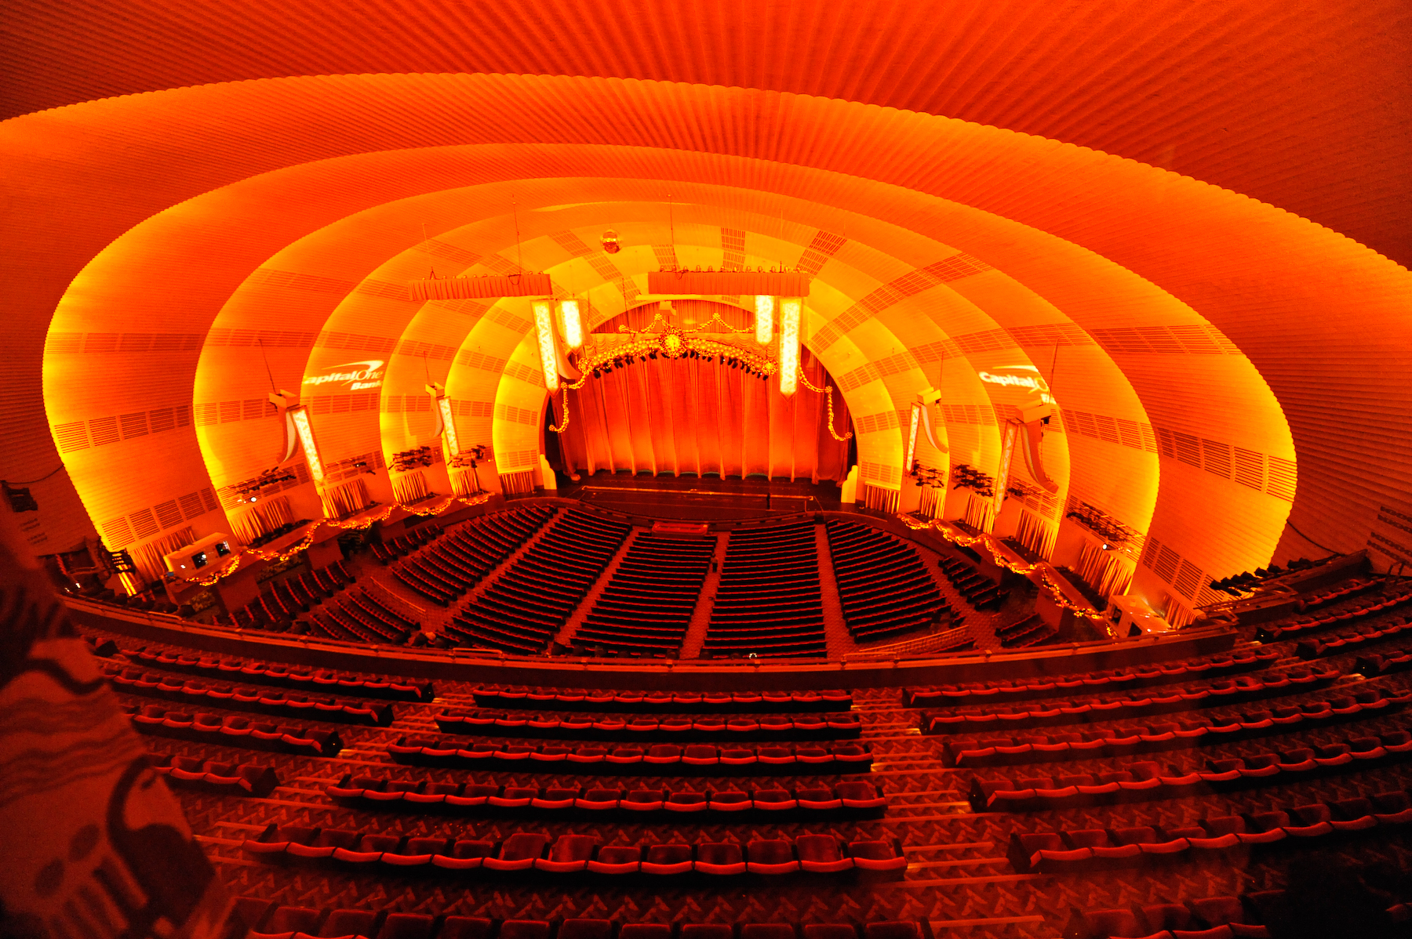
Аудиторія і сцена Радіо-сіті-м'юзик холу, Нью-Йорк (1932)

Slide 11
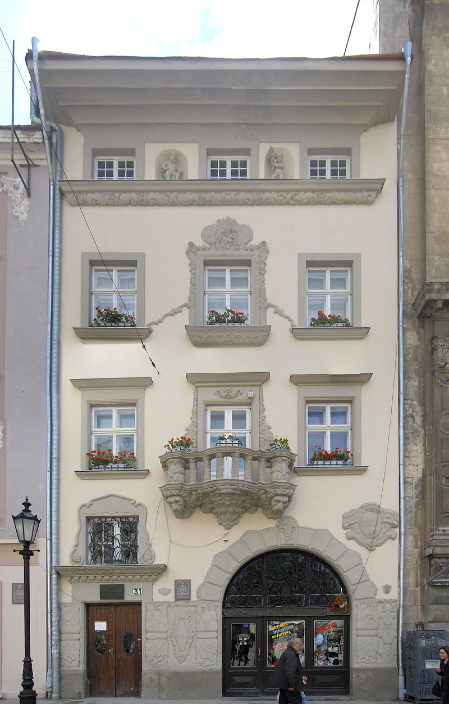
Кам'яниця Бачевських у Львові

Slide 12
Висновок
Інтерес широкої публіки до стилю Арт Деко останнім часом значно зріс. Явище Арт Деко розглядається як одна з фаз стильового розвитку ХХ століття, таких як модерн, конструктивізм, модернізм. Стає все більш очевидним значення Арт Деко як самостійного стилю, вплив його на масову культуру: дизайн, рекламу, моду, архітектуру (будівництво кінотеатрів, бібліотек, будинків творчості, метрополітенів та ін споруд) і переосмислюються межі цього явища в художній культурі ХХ століття. Усвідомлення минулого необхідно перед його поверненням. По суті, ми знову живемо в епоху Арт-Деко - період між двома війнами. Відчуття наближення третьої світової перетворює будь-який акт мистецтва в «бенкет напередодні чуми». Стало бути, Арт-Деко повинен повернутися.

